Slide 1
Chapter 2: Architecture of DB
วิชา 141111007 ระบบฐานข้อมูล
อาจารย์ ดร.อรรถพล อดุลยศาสน์
คณะวิทยาศาสตร์เทคโนโลยี และการเกษตร
สาขาวิชาวิทยาการคอมพิวเตอร์

Slide 2
วัตถุประสงค์
เข้าใจแนวคิดและความสำคัญของสถาปัตยกรรมระบบฐานข้อมูล
สามารถอธิบายสถาปัตยกรรม 3 ระดับ
อธิบายสคีมา (schema), การแปลงรูป (mapping), และอินสแตนซ์ (instance)

Slide 3
ทบทวนแฟ้มข้อมูล

Slide 4
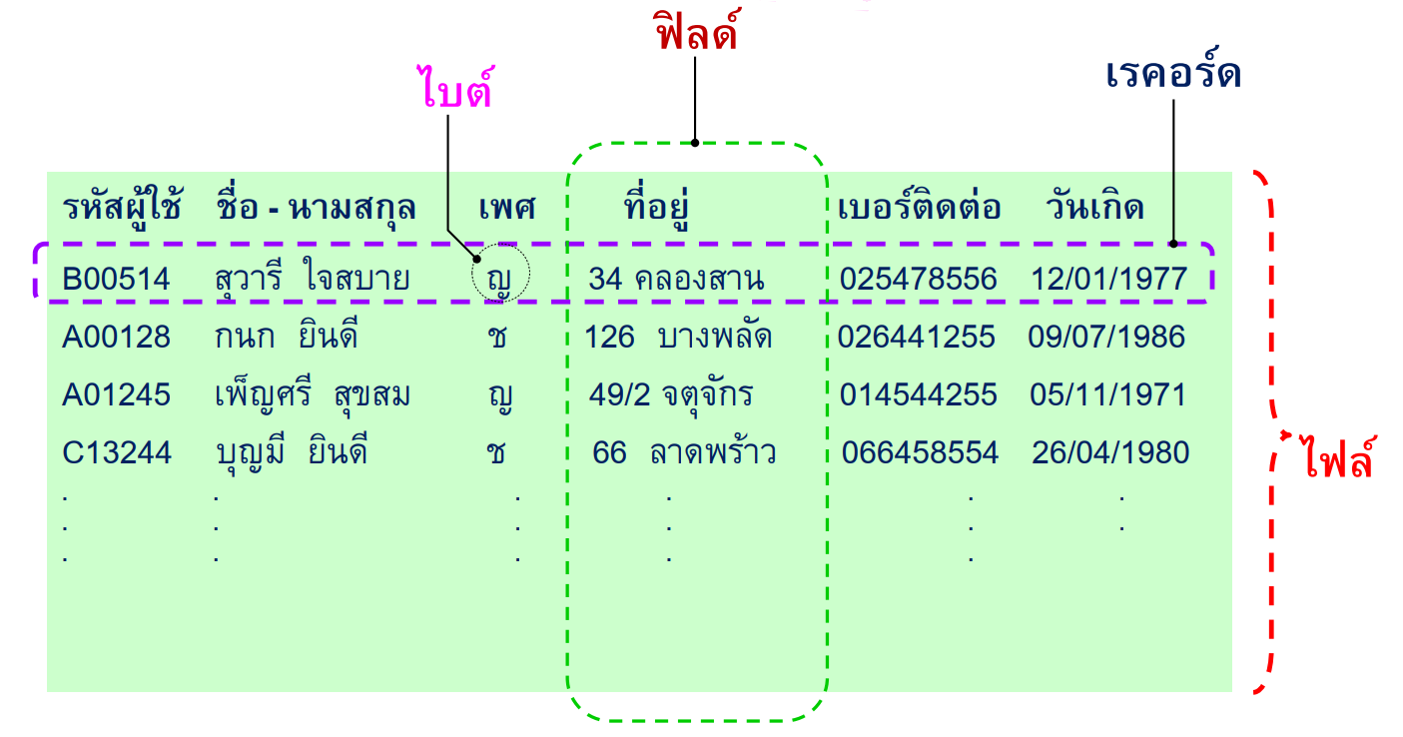
ทบทวนโครงสร้างแฟ้ม

Slide 5
คำศัพท์สำคัญ
คำศัพท์เทคนิค | คำศัพท์ทั่วไป
เอนทิตี้ (entity / relation) | ตาราง (table)
ทูเพิล (tuple) | แถว (row / record)
แอททริบิวต์ (attribute) | คอลัมน์ (column / field)
คาร์ดินาลิตี้ (cardinality) | จำนวนแถว (# rows)
คีย์หลัก (primary key) | ค่าเอกลักษณ์ (unique identifier)

Slide 6
แนวคิดและความสำคัญของ สถาปัตยกรรมฐานข้อมูล

Slide 7
แนวคิด
สถาปัตยกรรมฐานข้อมูล หมายถึงการอธิบายเกี่ยวกับโครงสร้างและข้อมูลเพื่อให้การดึงข้อมูลจากฐานข้อมูลได้รวดเร็วและมีประสิทธิภาพ จำเป็นต้องออกแบบเทคนิคการจัดเก็บข้อมูลด้วยโครงสร้างที่ซับซ้อนขึ้น เนื่องจากผู้ใช้ งานทั่วไปไม่ใช่ผู้ฝึกฝนมาทางคอมพิวเตอร์ ดังนั้นจึงควรซ่อนรายละเอียดความซับซ้อนดังกล่าวเพื่อทำให้การติดต่อใช้งานง่าย และสะดวกขึ้น
ระบบฐานข้อมูลต้องทำให้ผู้ใช้งานแต่ละคนแต่ละตำแหน่ง มองเห็นและเข้าถึงข้อมูลในระดับที่ต้องการ กล่าวคือ ระบบจัดการฐานข้อมูลจะซ่อนรายละเอียดเกี่ยวกับการจัดการข้อมูลในระดับกายภาพ

Slide 8
ความหมายสถาปัตยกรรมฐานข้อมูล
สถาปัตยกรรมฐานข้อมูล คือการอธิบายถึงรูปแบบและโครงสร้างของข้อมูลภายในระบบฐานข้อมูลโดยทั่วไปในระดับแนวความคิด โดยไม่ขึ้นอยู่กับโครงสร้างของระบบบฐานข้อมูลนั้น ๆ
(กิตติ ภักดีวัฒนกุล และจำลอง ครูอุตสาหะ, 2542: 19)

Slide 9
สถาปัตยกรรมฐานข้อมูล

Slide 10
มาตรฐานระบบฐานข้อมูล
สถาบันมาตรฐานแห่งชาติอเมริกา (The American National Standards Institute : ANSI) ออกมาตรฐานระบบฐานข้อมูลในปี ค.ศ.1975
โดยคณะกรรมการวางแผนมาตรฐานและคำร้องขอ (Standards Planning and Requirements Committee : SPARC) ได้จัดความต้องการใช้โดยแบ่งสถาปัตยกรรมฐานข้อมูลออกเป็น 3 ระดับ คือ
ระดับ ภายนอก(External level)
ระดับแนวคิด (Conceptual level)
และระดับภายใน (Internal level)

Slide 11
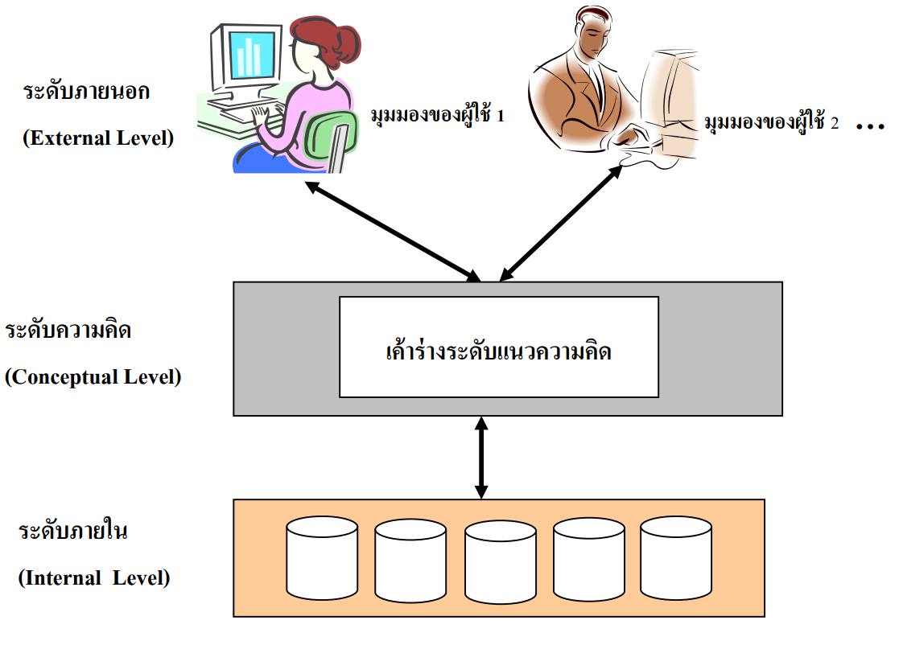
Architecture by ANSI-SPARC

Slide 12
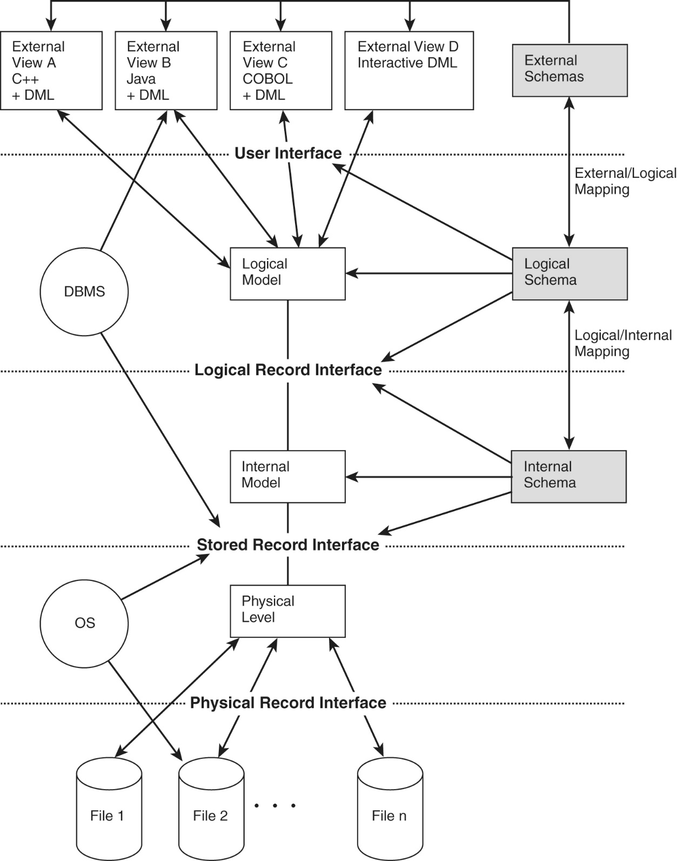
3 Layers

Slide 13
ระดับภายนอก (External level)
เป็นระดับนี้มีความใกล้ชิดกับผู้ใช้มากที่สุด หรือเป็นวิธีที่ผู้ใช้แสดงความคิดเกี่ยวกับข้อมูลที่ใช้ หรือเป็นมุมมองฐานข้อมูลของผู้ใช้
ประกอบด้วยมุมมองในฐานข้อมูลที่แตกต่างกันของผู้ใช้ ตามความต้องการใช้ข้อมูลของผู้ใช้แต่ละคน เช่น ผู้ใช้คนหนึ่งมองวันที่อยู่ในรูป (เดือน,วัน,ปี) ขณะที่บางคนมองในรูป (ปี,เดือน,วัน) หรือบางข้อมูลไม่ได้เก็บในฐานข้อมูลแต่เกิดมาจากการคํานวณ เช่น อายุของคน คํานวณได้จากวันเกิดที่เก็บในฐานข้อมูล
ผู้ใช้ในระดับภายนอกนี้สามารถเป็นได้ตั้งแต่นักเขียนโปรแกรมหรืออาจเป็นผู้ใช้ทั่ว

Slide 14
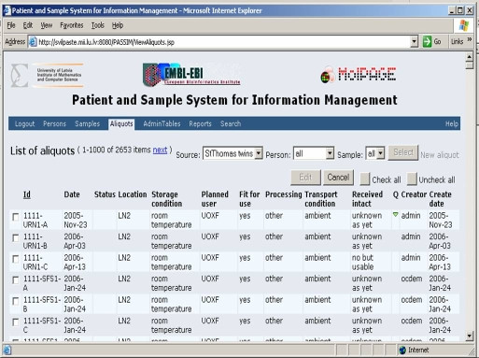
Example of External Level

Slide 15
ระดับแนวคิด (Conceptual level)
คือ บ่งบอกลักษณะของฐานข้อมูลที่จะอธิบายถึงโครงสร้างของฐานข้อมูลทั้งระบบ โดยบอกลักษณะข้อมูลที่เก็บอยู่ในฐานข้อมูล และความสัมพันธ์ระหว่างข้อมูลเหล่านั้น แต่เป็นอิสระจากแหล่งเก็บข้อมูลจริง คือ ไม่พิจารณาถึงจํานวนไบต์ที่เก็บในแหล่งนั้น โดยบอกถึง
2.1 เอนทิตี้ทั้งหมดที่อยู่ในฐานข้อมูล ลักษณะของข้อมูล และความสัมพันธ์ระหว่างเอนทิตี้
2.2 เงื่อนไขที่มีมากับข้อมูล
2.3 มาตรการการรักษาความปลอดภัย และการทําให้ข้อมูลสอดคล้อง และเป็นหนึ่งเดียว
ผู้ที่รับผิดชอบการจัดการข้อมูลในระดับนี้คือ ผู้บริหารฐานข้อมูล (DBA)

Slide 16
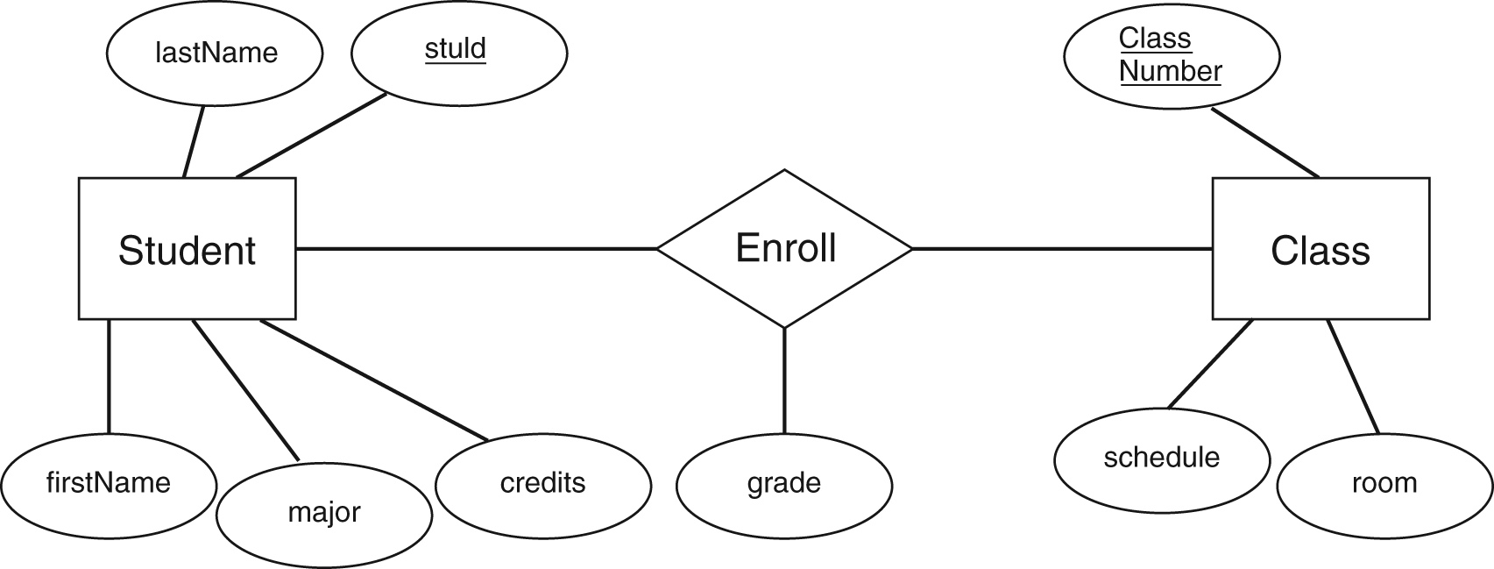
Example of Conceptional Level
Entity-Relationship Model
https://jcsites.juniata.edu/faculty/rhodes/dbms/dbarch.htm

Slide 17
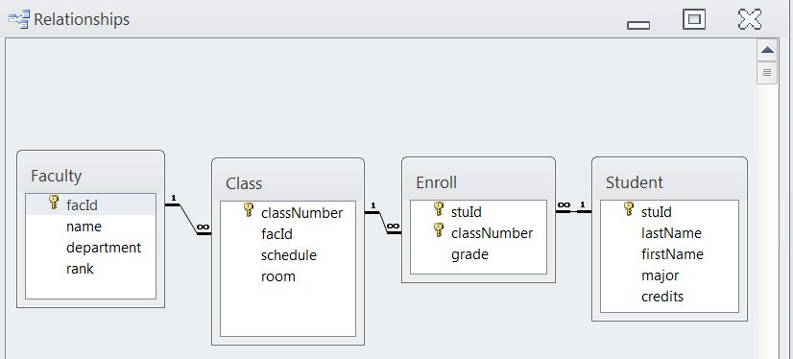
Example of Conceptional Level (2)
Relational Model
https://jcsites.juniata.edu/faculty/rhodes/dbms/dbarch.htm

Slide 18
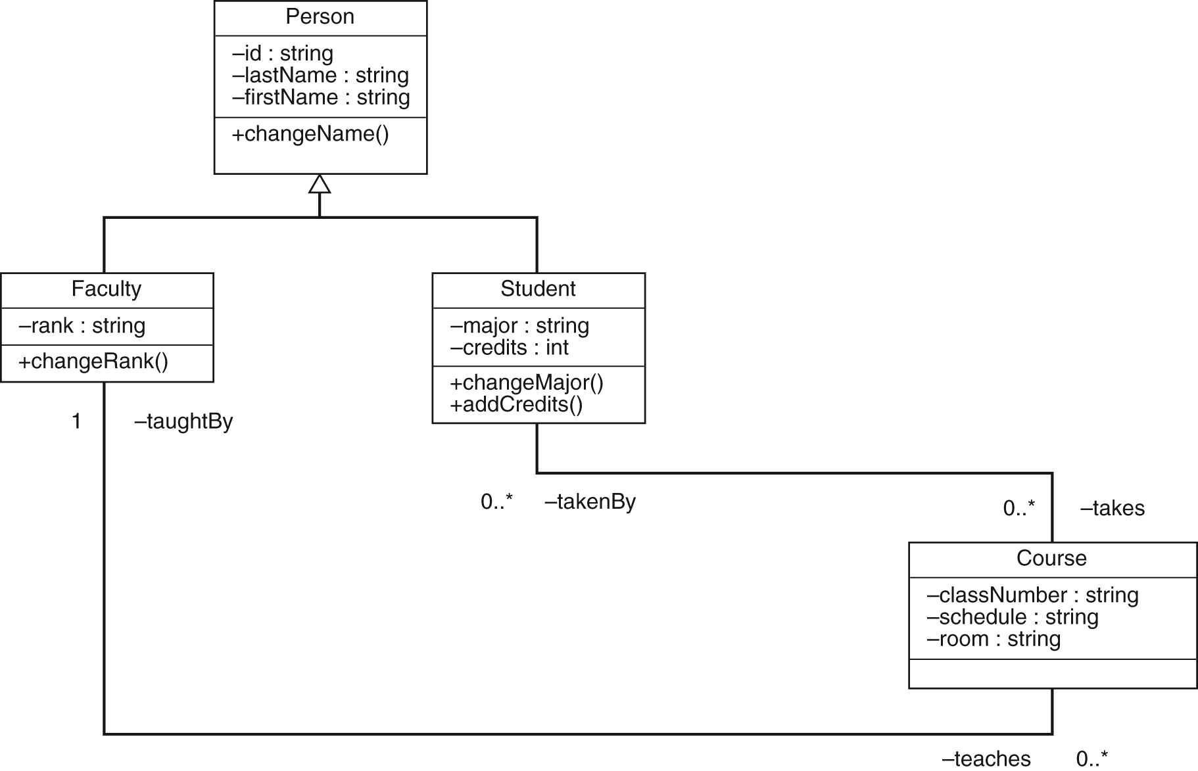
Example of Conceptional Level (3)
Object-Oriented Model
https://jcsites.juniata.edu/faculty/rhodes/dbms/dbarch.htm

Slide 19
ระดับภายใน (Internal level)
เป็นระดับของการจัดเก็บฐานข้อมูลในหน่วยเก็บข้อมูลจริงในระดับกายภาพ รวมทั้งโครงสร้างข้อมูล และการจัดการแฟ้ม (File Organization)
วิธีการที่ข้อมูลถูกเก็บในแหล่งเก็บข้อมูลทางกายภาพ โดยทํางานร่วมกับ OS ในการเข้าถึงอุปกรณ์จัดเก็บ (Storage Device) ประเภทต่าง ๆ
สร้างดัชนี (Index) หรือการกำหนดตัวชี้ (Pointer) ในการเข้าถึงข้อมูล
หน้าที่ผู้ออกแบบฐานข้อมูลในระดับกายภาพ (Database Admin)
ตัดสินใจว่าจะใช้อุปกรณ์ใดเป็นตัวเก็บข้อมูล
วิธีการเข้าถึงข้อมูลเพื่อค้นหาหรือปรับปรุงข้อมูลจะใช้วิธีการใด
วิธีการบํารุงรักษา และการเพิ่มประสิทธิภาพของฐานข้อมูล

Slide 20
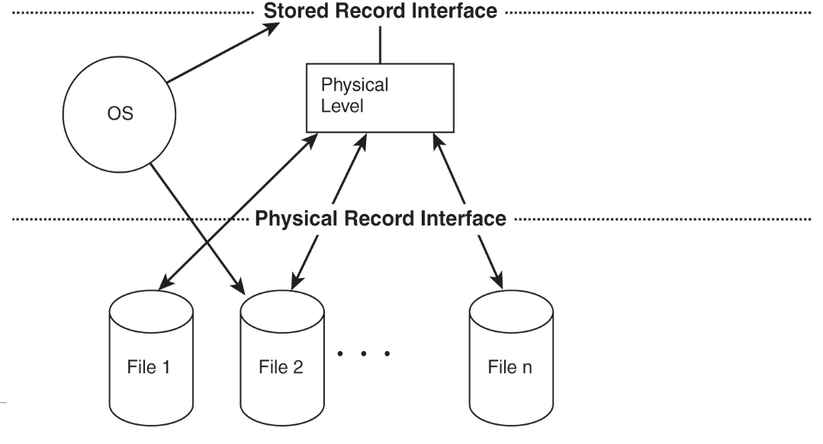
Example of Internal Level
https://jcsites.juniata.edu/faculty/rhodes/dbms/dbarch.htm

Slide 21
คุณสมบัติของสถาปัตยกรรม 3 ชั้น
ผู้ใช้มีมุมมองต่างกันแม้เป็นข้อมูลชุดเดียวกัน
วิธีการที่ผู้ใช้ต้องการใช้ในการดูข้อมูล อาจจะเปลี่ยนแปลงได้หลายช่วงเวลา
ผู้ใช้ไม่มีความจําเป็นต้องรู้ความซับซ้อนของโครงสร้างภายในของที่เก็บข้อมูล
ผู้บริหารฐานข้อมูล (DBA) สามารถเปลี่ยนโครงสร้างของข้อมูลโดยไม่กระทบมุมมองของผู้ใช้
โครงสร้างข้อมูลไม่ควรถูกกระทบโดยแหล่งเก็บข้อมูลทางกายภาพ เช่น การเปลี่ยนอุปกรณ์จัดเก็บไม่ควรไปเปลี่ยนโครงสร้างข้อมูลที่มีอยู่

Slide 22
ผู้บริหารฐานข้อมูล
เป็นบุคคลที่มีหน้าที่ในการกำหนดนโยบายการใช้ข้อมูล และจัดหาเทคนิคที่จําเป็น
เป็นผู้กำหนดโครงสร้างของข้อมูลในระดับแนวคิด เช่น การกำหนดข้อมูล ที่ควรที่จะจัดเก็บไว้ในฐานข้อมูล และมีโครงสร้างเป็นอย่างไร
เป็นผู้กำหนดโครงสร้างของข้อมูลในระดับภายใน ได้แก่ โครงสร้างทางกายภาพของข้อมูล ที่ใช้ในการจัดเก็บ เช่น ขนาดของแต่ละฟิลด์ และประเภทของข้อมูล
เป็นผู้ที่ทําหน้าที่ตรวจสอบโครงสร้างข้อมูลที่กาหนดขึ้น สามารถรองรับต่อความต้องการของผู้ใช้หรือไม่
เป็นผู้กำหนดการรักษาความปลอดภัย และกฎที่ใช้ในการควบคุมความถูกต้อง

Slide 23
ผู้บริหารฐานข้อมูล (2)
เป็นผู้กำหนดวิธีการสํารองข้อมูล (Backup) และการกู้ข้อมูลที่เสียหายกลับมาใช้งาน (Data Recovery)
เป็นผู้ควบคุมให้ระบบฐานข้อมูลมีประสิทธิภาพ และทันสมัยตามความต้องการที่เปลี่ยนไป

Slide 24
แบบจำลองฐานข้อมูล

Slide 25
แบบจำลองฐานข้อมูล
แบบจําลองฐานข้อมูล (database model) คือ การจัดกลุ่มของโครงสร้างทางแนวคิดที่ใช้เป็นตัวแทนโครงสร้างข้อมูล และความสัมพันธ์ข้อมูลในฐานข้อมูล ประกอบด้วย 3 รูปแบบ
แบบจำลองฐานข้อมูลเชิงลดหลั่น
แบบจำลองฐานข้อมูลเชิงโครงข่าย
แบบจำลองฐานข้อมูลเชิงสัมพันธ์

Slide 26
แบบจำลองฐานข้อมูลเชิงลดหลั่น
เป็นลักษณะของฐานข้อมูลที่มีความสัมพันธ์ของข้อมูลเป็นแบบหนึ่งต่อหนึ่ง (one-to-one) หรือหนึ่งต่อกลุ่ม (one-to-many)
มีลักษณะคล้ายต้นไม้ที่ควํ่าหัวลงโดยจะมีระเบียนที่อยู่แถวบน ซึ่งจะเรียกว่าระเบียนพ่อแม่ (Parent Record)
ระเบียนในแถวถัดลงมาจะเรียกว่า ระเบียนลูก (Child Record)
ระเบียนพ่อแม่จะสามารถมีระเบียนลูกได้มากกว่าหนึ่งระเบียน (หนึ่งต่อกลุ่ม) แต่ระเบียนลูกแต่ละระเบียนจะมีระเบียนพ่อแม่เพียงหนึ่งระเบียน(หนึ่งต่อหนึ่ง) เท่านั้น

Slide 27
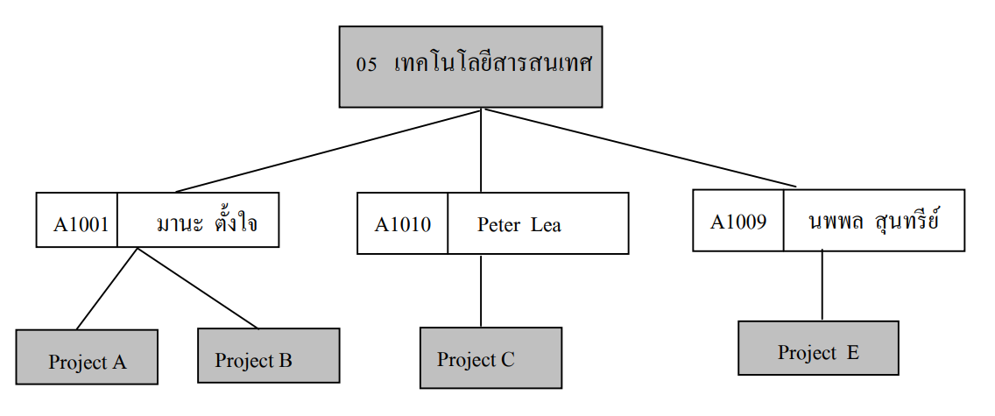
ตัวอย่างแบบจำลองฐานข้อมูลเชิงลดหลั่น

Slide 28
ข้อดี แบบจำลองฐานข้อมูลเชิงลดหลั่น
เนื่องจากข้อมูลทั้งหมดอยู่ในฐานข้อมูลร่วมกัน การใช้ข้อมูลร่วมกันจึงเป็นไปได้ในทางปฏิบัติ และมีความปลอดภัยของข้อมูล
ระบบจัดการฐานข้อมูลสร้างสภาพแวดล้อมที่เรียกว่า ความอิสระของข้อมูล (Data Independence) ซึ่งหมายถึง การเปลี่ยนแปลงโครงสร้างข้อมูล หรือหน่วยเก็บข้อมูลที่เกิดขึ้นไม่มีผลกระทบ ต่อโปรแกรมที่ได้เขียนไว้ และสามารถบํารุงรักษาโปรแกรมได้โดยไม่กระทบกบฐานข้อมูล
ความสัมพันธ์แบบแม่/ลูก (Parent/Child Relationship) ที่เชื่อมระหว่างเซกเมนต์แม่ และเซกเมนต์ลูก ทําให้เกิดความคงสภาพของข้อมูลเนื่องจากเซกเมนต์ลูกมีการอ้างถึงเซกเมนต์แม่อย่างอัตโนมัติอยู่เสมอ

Slide 29
ข้อดี แบบจำลองฐานข้อมูลเชิงลดหลั่น (2)
แบบจําลองเชิงลดหลั่นมีแนวโน้มที่จะมีประสิทธิภาพมากยิ่งขึ้น เมื่อฐานข้อมูลมีจํานวนของ ความสัมพันธ์แบบหนึ่งต่อกลุ่ม (One-to-Many Relationship) มากขึ้น และเมื่อผู้ใช้มีการใช้รายการปรับปรุง มากขึ้น
งานประยุกต์ส่วนมากในธุรกิจขนาดใหญ่ติดตั้งบนเครื่องคอมพิวเตอร์เมนเฟรม

Slide 30
ข้อเสีย แบบจำลองฐานข้อมูลเชิงลดหลั่น
ระบบจัดการฐานข้อมูลเชิงลดหลั่น ยังคงต้องการฐานความรู้เกี่ยวกับระดับทางกายภาพของหน่วยเก็บข้อมูล นั่นคือ การเปลี่ยนแปลงใดที่เกิดขึ้นกับโครงสร้างข้อมูล (ระดับความคิด) เช่น มีการจัดวางตําแหน่งใหม่ของเซกเมนต์ ยังคงต้องเข้าไปเปลี่ยนแปลงในโปรแกรมประยุกต์ (ระดับภายนอก) ดังนั้น การออกแบบการติดตั้งจึงเริ่มที่จะซับซ้อนมากขึ้น
ไม่ตอบสนองต่อการทํางานของความสัมพันธ์แบบกลุ่มต่อกลุ่ม
ฐานข้อมูลเชิงลดหลั่นมีแนวโน้มที่มีความยากในการจัดการ จึงนําไปสู่การขาดความยืดหยุ่น (ไม่มีคุณสมบัติ independent)
การเขียนโปรแกรมประยุกต์มีแนวโน้มที่จะยาวนาน นักเขียนโปรแกรมจะต้องรู้วิธีที่จะเขียนคําสั่งในการเข้าถึงข้อมูล และต้องคำนึงถึงโครงสร้างของฐานข้อมูล

Slide 31
แบบจำลองฐานข้อมูลเชิงโครงข่าย
แบบจําลองนี้ถูกสร้างขึ้นเพื่อสนองความต้องการความสัมพันธ์ของข้อมูลที่ ซับซ้อน และมีประสิทธิภาพมากกว่าแบบจําลองเชิงลดหลั่น
แต่ยังขาดความเป็นมาตรฐานของฐานข้อมูล ซึ่งเป็นปัญหาต่อนักออกแบบและนักเขียนโปรแกรม เนื่องจากทําให้ใช้งานร่วมกันได้ยาก
แบบจําลอง ฯ มีความสัมพันธ์แบบหนึ่งต่อกลุ่ม (one-to-many) และมีความสัมพันธ์แบบกลุ่มต่อกลุ่ม (Many-to-Many)
ตัวอย่างฐานข้อมูลแบบโครงข่าย เช่น การสั่งซื้อสินค้าของลูกค้าสามารถสั่งซื้อได้จากพนักงานขาย หลายคน และพนักงานขายก็เป็นตัวแทนการขายสินค้าจากหลายบริษัท ซึ่งจะแสดงความสัมพันธ์ระหว่าง ระเบียนลูกค้าและระเบียนพนักงานขาย (m-to-m) และความสัมพันธ์ระหว่างระเบียนพนักงานขายและระเบียนสินค้า (m-to-m)

Slide 32
ตัวอย่างแบบจำลองฐานข้อมูลเชิงโครงข่าย

Slide 33
ข้อดี แบบจำลองฐานข้อมูลเชิงโครงข่าย
เหมาะสําหรับความสัมพันธ์แบบกลุ่มต่อกลุ่ม ง่ายต่อการติดตั้งมากกว่าแบบเชิงลดหลั่น
ชนิดของการเข้าถึงข้อมูลและความยืดหยุนมีมากขึ้น งานประยุกต์สามารถเขียนโปรแกรม เข้าถึงข้อมูลจากการเรียกใช้เรคอร์ดและสมาชิกทุกตัวในเซตได้
แบบจําลองฐานข้อมูลเชิงโครงข่ายนี้ทําให้เกิดความคงสภาพของข้อมูล(Data Integrity) เนื่องจากจะต้องกำหนดเรคอร์ดเจ้าของก่อนที่จะกำหนดเรคอร์ดสมาชิก
แบบจําลองฐานข้อมูลเชิงโครงข่ายนี้ได้รับความเป็นอิสระของข้อมูล เมื่อมีการเปลี่ยนแปลงลักษณะของข้อมูลทางกายภาพ จึงไม่ต้องเปลี่ยนแปลงในโปรแกรมประยุกต

Slide 34
ข้อเสีย แบบจำลองฐานข้อมูลเชิงโครงข่าย
ยากต่อการออกแบบและใช้งาน ผู้ใช้จะต้องมีความรู้ความเข้าใจใน โครงสร้างฐานข้อมูลอย่างดี
ยากในการเปลี่ยนแปลงฐานข้อมูล เช่น ถ้ามีการเปลี่ยนแปลงโครงสร้างฐานข้อมูล ก็จะต้องมีการตรวจสอบโครงสร้างอีกครั้ง แม้ว่าแบบจําลองโครงข่ายจะให้ความเป็นอิสระของข้อมูล แต่ก็ไม่ให้ความเป็นอิสระของโครงสร้างข้อมูล
มีโครงสร้างที่ซับซ้อนมาก ดังนั้น นักเขียนโปรแกรมจะต้องมี ความคุ้นเคยกับโครงสร้างภายในของข้อมูลเป็นอย่างดี
การควบคุมความคงสภาพของข้อมูล นั้นต้องมีการออกแบบอย่างดี เนื่องจากฐานข้อมูล โครงข่ายนี้ไม่ได้ออกแบบระบบที่ง่ายต่อการใช้งานสําหรับผู้ใช้จึงต้องการนักเขียนโปรแกรมที่มีความรู้ทาง เทคนิคเป็นอยางดี

Slide 35
แบบจำลองฐานข้อมูลเชิงสัมพันธ์
เป็นฐานข้อมูลที่มีความนิยมมากในปัจจุบัน สามารถใช้งานได้กับเครื่องคอมพิวเตอร์ทุกระดับ ตั้งแต่ไมโครคอมพิวเตอร์ จนถึงเมนเฟรมคอมพิวเตอร์
มีการจัดเก็บข้อมูลอยู่ในรูปแบบของตาราง (Table) ซึ่งเรียกอีกอย่างหนึ่งว่า รีเลชัน (Relation) หรือเอนติตี้ (entity)
ภายในตารางก็จะแบ่งออกเป็น แถว (Row) คอลัมน์(Column) ในตารางจะมีจํานวนแถวได้หลายแถว และหลายคอลัมน์
ข้อมูลที่เก็บอยู่ในแต่ละแถว เรียกว่า ทูเพิล (Tuple) และเก็บอยู่ในแต่ละคอลัมน์ เรียกว่า แอททริบิวท์ (Attribute)
ข้อมูลที่จัดเก็บอยู่ในแต่ละรีเลชัน จะเป็นข้อมูลที่ไม่เกี่ยวข้องกัน แต่สามารถนํามาสร้างความสัมพันธ์ร่วมกันได้

Slide 36
ข้อดี แบบจำลองฐานข้อมูลเชิงสัมพันธ์
ฐานข้อมูลเชิงสัมพันธ์มีข้อดี คือ ข้อมูล และโครงสร้างของข้อมูลมีความเป็นอิสระจากโปรแกรม เนื่องจากโครงสร้างของฐานข้อมูลเชิงสัมพันธ์จะเป็นเพียงโครงสร้างข้อมูลในระดับแนวคิดมากกว่า โครงสร้างในระดับกายภาพ

Slide 37
ข้อเสีย แบบจำลองฐานข้อมูลเชิงสัมพันธ์
ฐานข้อมูลเชิงสัมพันธ์มีข้อเสียที่ส่งผลกระทบต่อการทํางาน คือฮาร์ดแวร์และระบบปฏิบัติการ ที่นํามาใช้จะต้องมีความสามารถที่สูงกว่าฐานข้อมูลที่มีโครงสร้างรูปแบบอื่น เนื่องจากระบบจัดการฐานข้อมูลจะทําหน้าที่ในการจัดการกับโครงสร้างของข้อมูลภายในฐานข้อมูลแทนผู้ใช้

Slide 38
ประโยชน์ของสถาปัตยกรรม 3 ระดับ

Slide 39
ประโยชน์ของสถาปัตยกรรม 3 ระดับ
มุมมองของผู้ใช้งาน
ความเป็นอิสระกันของข้อมูล

Slide 40
ประโยชน์มุมมองของผู้ใช้งาน
มุมมองของผู้ใช้งาน (view of end user) หมายถึงฐานข้อมูลที่มีอยู่ในระบบซึ่งอาจมีเพียงฐานข้อมูลเดียวแต่มีผู้ใช้งานหลายคน ซึ่งแต่ละคนอาจสังกัดแผนกที่ต่างกัน และมีความต้องการใช้ข้อมูลที่ไม่เหมือนกัน ตามอำนาจและหน้าที่ได้รับมอบหมาย

Slide 41
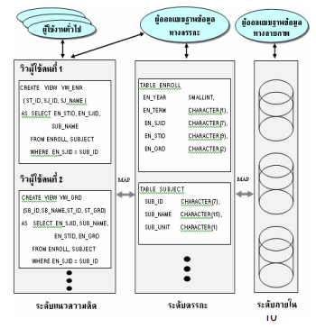
การเชื่อมโยง (mapping) ระดับภายนอกและระดับตรรกะ
การเชื่อมโยงระหว่างระดับภายนอกและระดับตรรกะ ทำให้ผู้ใช้สามารถใช้งานฐานข้อมูลโดยมีมุมมองข้อมูลแตกต่างกันได้ตามความต้องการ

Slide 42
การเชื่อมโยง (mapping) ระดับตรรกะและระดับภายใน
การเชื่อมโยงระหว่างระดับตรรกะและระดับภายใน ทำให้ผู้ใช้งานฐานข้อมูลไม่ว่าในระดับตรรกะหรือระดับภายนอก ไม่จำเป็นต้องทราบว่าข้อมูลที่ตนต้องการใช้นั้นถูกจัดเก็บอยู่อย่างไรในดิสก์ เมื่อต้องการใช้ข้อมูลใดไม่ว่าจะเป็นตารางหรือเขตข้อมูล จะสามารถอ้างถึงชื่อตารางหรือชื่อเขตข้อมูลนั้นได้โดยตรง ซึ่งจะเป็นหน้าที่ของ DBMS ที่จะดูว่าข้อมูลที่ผู้ใช้ต้องการนั้นถูกเก็บอยู่ ณ ตำแหน่งใด (Track ? , Cylinder ?) ในดิสก์แล้วทำการดึงข้อมูลนั้นจากดิสก์มาให้แก่ผู้ใช้ได้

Slide 43
ความเป็นอิสระของข้อมูล
ความเป็นอิสระในระดับภายนอกและระดับตรรกะ: การเปลี่ยนแปลงฐานข้อมูลในระดับตรรกะ ไม่ว่าจะเป็นการเพิ่มตารางการเพิ่มเขตข้อมูล (เพิ่มข้อมูลใหม่) หรือการเปลี่ยนแปลงขนาด (ขนาดหรือชนิด) ของเขตข้อมูล จะไม่มีผลกระทบกับโปรแกรมประยุกต์ที่ผู้ใช้เขียนขึ้นในระดับภายนอก
ความเป็นอิสระในระดับตรรกะและดับภายใน: การเชื่อมโยงข้อมูลในระดับทั้งสอง ทำให้เกิดความเป็นอิสระกันของข้อมูลเกิดขึ้นด้วย เนื่องจากถ้าระดับภายในมีการเปลี่ยนแปลงวิธีการจัดเก็บข้อมูลในดิสก์ เช่น ย้ายดิสก์ ก็ไม่กระทบต่อการเข้าถึงข้อมูลในดิสก์ใบใหม่

Slide 44
การเชื่อมโยงระหว่างชั้น (Mapping)

Slide 45
การเชื่อมโยงระหว่างชั้น (Mapping)
ระดับภายนอก – ระดับตรรกะ (External – Conceptual Mapping)
ระดับตรรกะ – ระดับภายใน (Conceptual – Internal Mapping)

Slide 46
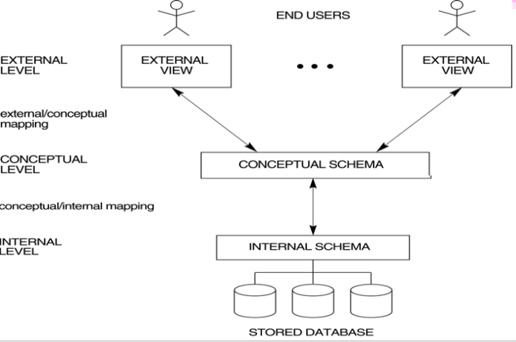
Mapping Diagram

Slide 47
การเชื่อมโยงระหว่างชั้น ระดับภายนอก – ระดับตรรกะ
เป็นการถ่ายทอดมุมมองที่มีต่อข้อมูลจาก ระดับภายนอก ไปยัง ระดับตรรกะ เพื่อกำหนดโครงสร้างของ record และ field ให้สามารถครอบคลุมความต้องการหรือมุมมองต่าง ๆ ของผู้ใช้ เช่น การแปลงข้อมูลระดับภายนอกเป็นตารางหรือแอททริบิวต์ต่าง ๆ

Slide 48
การเชื่อมโยง ระดับตรรกะ – ระดับภายใน
เป็นการถ่ายทอดมุมมองที่มีต่อข้อมูลจากก ระดับตรรกะ ไปยัง ระดับภายใน เพื่อนำโครงสร้างของข้อมูลต่าง ๆ ในระดับตรรกะ มากำหนดโครงสร้างของ Record และ Field ที่จะนำไปใช้จัดเก็บข้อมูล เช่น ข้อมูลในระดับตรรกะ ถูกจัดเก็บอย่างไรในระดับภายใน

Slide 49
Schema and Instant

Slide 50
Schema and Instant
เค้าร่างฐานข้อมูล (database schema) คือ นิยามหรือคำบรรยายของฐานข้อมูล ซึ่งประกอบด้วยนิยามโครงสร้างฐานข้อมูล ตาราง ฟิลด์ ชนิดข้อมูล ความสัมพันธ์ระหว่างข้อมูล และข้อบังคับต่าง ๆ ที่ฐานข้อมูลควรยึดไว้
แผนภาพเค้าร่าง (schema diagram) คือแผนภาพแสดงเค้าร่างฐานข้อมูล (database schema)
Schema construct คือส่วนประกอบของเค้าร่าง (schema) หรือวัตถุในเค้าร่าง เช่น STUDENT, COURSE เป็นต้น
Database Instant คือข้อมูลจริงที่เก็บไว้ในฐานข้อมูล ณ เวลาใดเวลาหนึ่ง หรืออาจเรียกว่าสถานะฐานข้อมูล ( database state) ซึ่งโครงสร้างและเนื้อข้อมูลสอคล้องกับโครงร่างฐานข้อมูล (database schema)

Slide 51
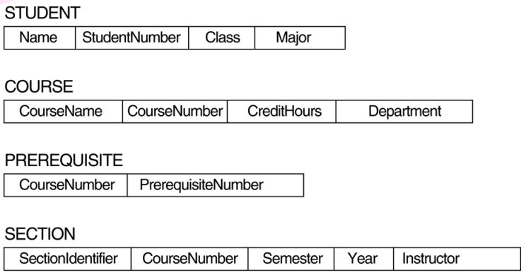
Schema Diagram (1)

Slide 52
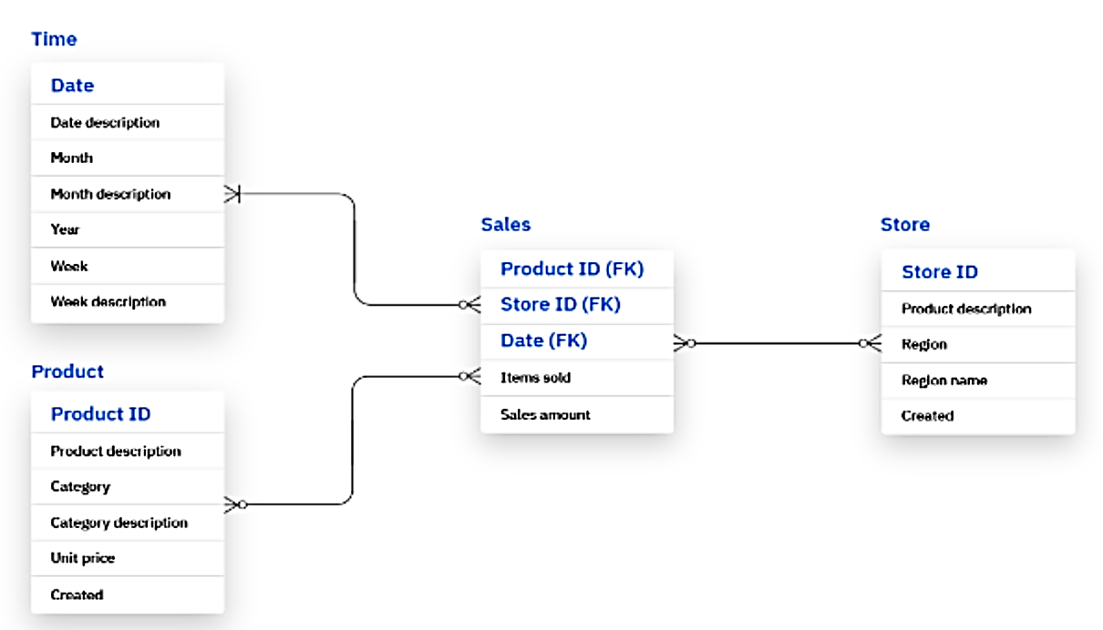
Schema Diagram (2)

Slide 53
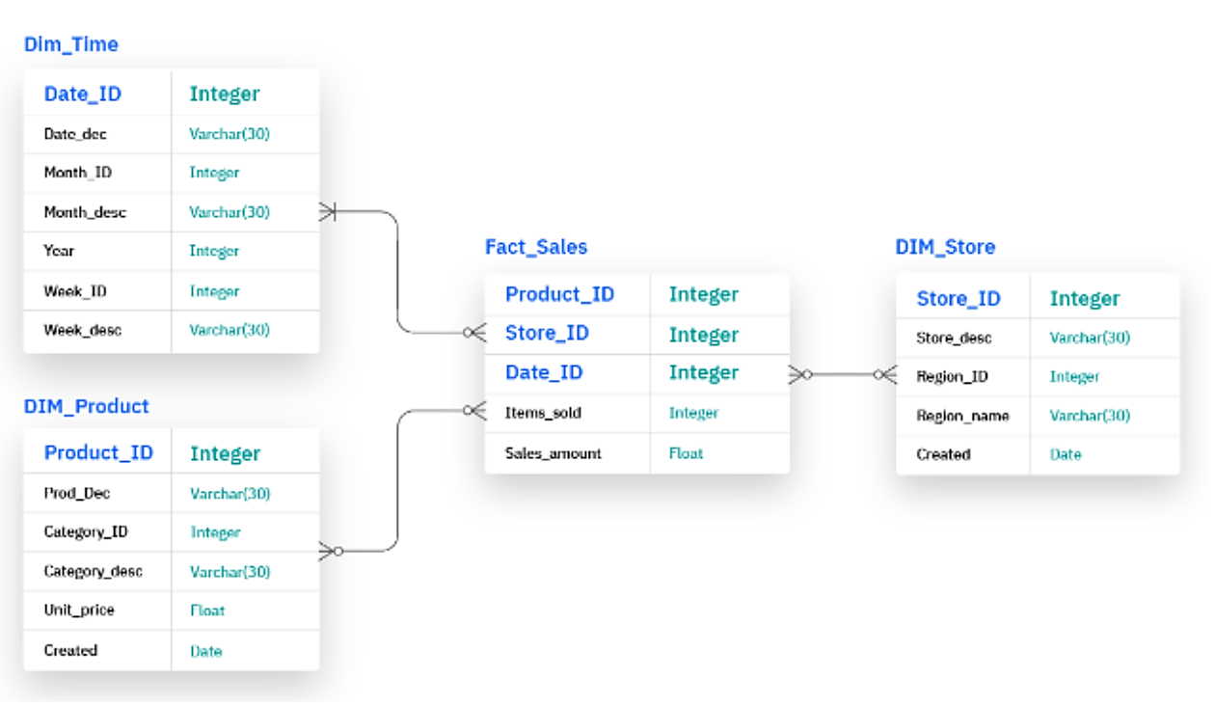
Schema Diagram (3)

Slide 54
สถานะฐานข้อมูล (Database State)
สถานะฐานข้อมูล (Database State) หมายถึงเนื้อหาของฐานข้อมูลในช่วงเวลาใดเวลาหนึ่ง
สถานะฐานข้อมูลเริ่มต้น (Initial Database State) คือสถานะฐานข้อมูลเมื่อถูกโหลด
Valid state หมายถึงสถานะที่เป็นไปตามโครงสร้างและข้อบังคับของฐานข้อมูล
ลักษณะพิเศษ (distinction)
เค้าร่างฐานข้อมูล (database schema) จะเปลี่ยนแปลงไปทุกครั้งที่การปรับปรุงแก้ไขฐานข้อมูล
เค้าร่าง (schema) อาจถูกรียกว่า intension (ลักษณะภายใน) ในขณะที่ สถานะ (state) ถูกเรียกว่าการแสดงออกภายนอก

Slide 55
คำถาม

